Slide 1
3주차 진행 상황발표
다전공 팀

Slide 2
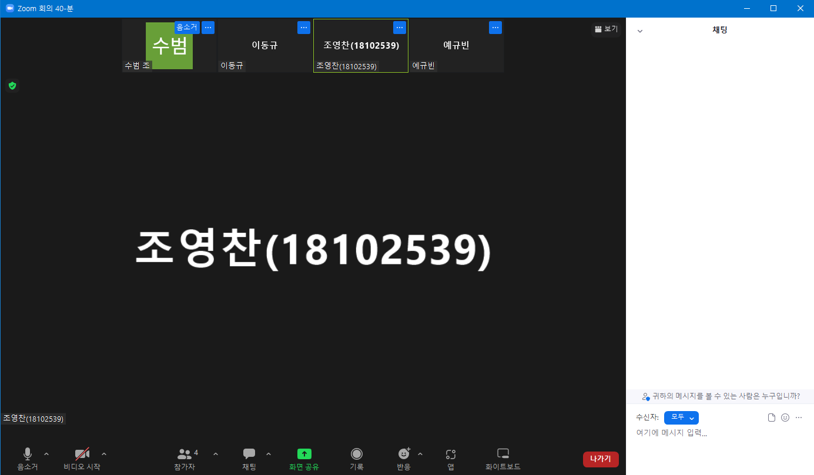
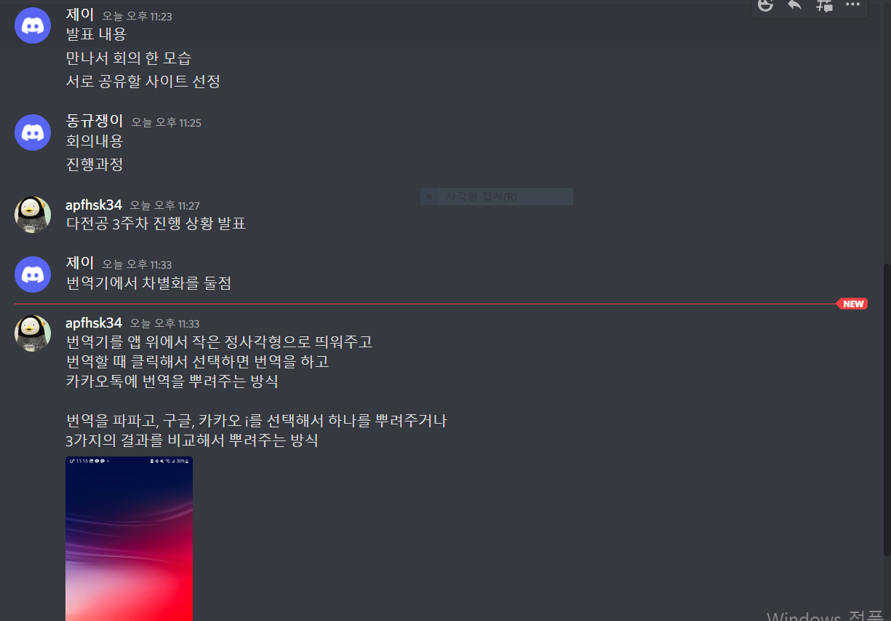


Slide 3
이것을 그냥 제가 말할 대사요 하하;
깃허브라는 사이트로 자료공유 및 코드작업을 하기로 선정을 했고 실질적인 작업 전 자료 공유 및 조사는 디스코드로 간다히 하기로했다

Slide 4
첫번째
번역기 어플을 미니 어플로 만들어 원하는 부분의 번역을
바로 그 자리에서 번역할 수 있게 해주는 어플
페이스북메신저 어플처럼 처음엔 조그맣게 휴대폰 화면에 떠
있다가 번역을 원하는 부분이 나왔을 때 어플을 터치하고
화면을 2분할시켜 밑에부분이 어플이 뜨고 원하는 부분을
드래그해 그 부분을 즉시 번역시켜준다.

Slide 5
두번째
연관된 단어와 문장들을 추가적으로 제공해주는 어플

Slide 6
세번째
사진을 찍어 그 사진 안에 적혀있는 언어에 대해 번역을
띄워주는 어플
사물이나 글자를 사진으로 스캔해 번역을 해줌

